Slide 1
双目视觉里程计
06017319 魏宇恒
06017312 曹 静
06117102 刘羽昭
Notes:
亮亮图文旗舰店https://liangliangtuwen.tmall.com

Slide 2
1
项目简介
目 录
2
系统介绍
CONTENTS
3
实现方案
4
项目成果

Slide 3
项目简介
PROJECT INTRODUCTION

Slide 4
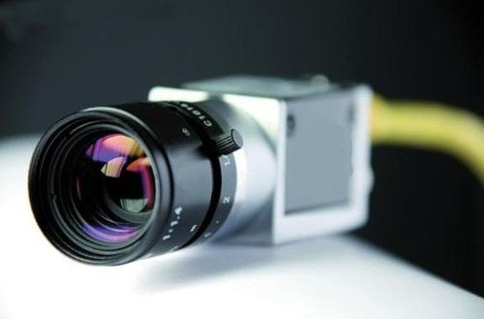
第一部分：项目简介
PROJECT INTRODUCTION
项目的背景
近年来随着移动机器人技术和图像处理技术的发展,应用在移动机器人上的SLAM(Simultaneous Localization and Mapping)技术逐渐得到国内外学者的青睐。双目视觉系统作为最类似人眼的传感器系统,能够直接获取环境的深度信息,同时还有成本低、获取信息丰富等优点,因此双目SLAM成为当今的研究热点。

Slide 5
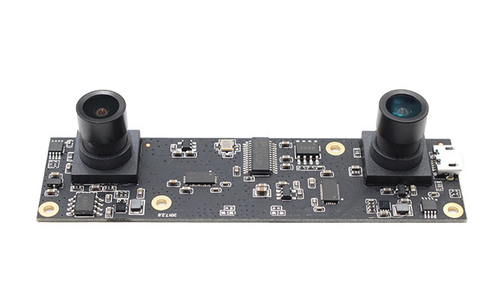
第一部分：项目简介
PROJECT INTRODUCTION
单目视觉
缺少绝对尺度 需要约束和假设 更多的视觉特点和图像帧参与 ×
双目视觉
固定基线在三角测量 景深信息获取范围 精确的估计运动轨迹 √
基于双目相机的视觉里程计
本项目设计了一个以双目相机为基准的视觉里程计。选用ORB算法提取描述子作为信息获得视差，恢复特征点三维坐标，根据特征匹配等方法，求得最佳位姿。

Slide 6
系统介绍
SYSTEM INTRODUCTION

Slide 7
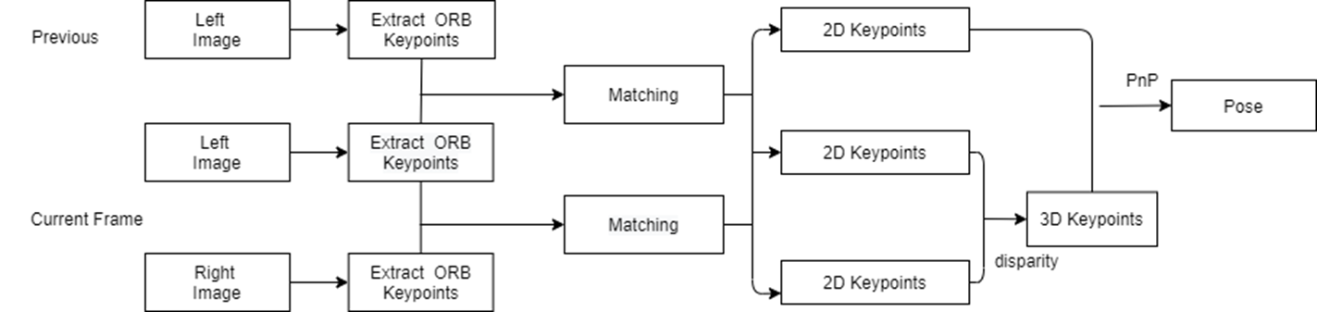
第二部分：系统介绍
SYSTEM INTRODUCTION
双目相对于单目的优势在于可以通过相机内参得出深度信息。
双目立体测距的基础是利用视差求距离，而视差就是计算左右图像中对应点的像素坐标之差。
为了获得3d坐标，系统首先对左右图像进行特征点提取及描述符计算和匹配
常用的特征点有三种，分别是SIFT，SURF以及ORB，这三种方法在Opencv中都有实现
考虑到实时行要求，选用ORB特征（计算速度 ORB>>SURF>>SIFT）
Notes:
基于双目的视觉里程计相对于单目的优势在于可以通过计算特征点的视差得到深度信息，从而可以计算出运动距离的绝对尺度。系统首先对左右图像提取特征点，提取特征点的方法有很多，考虑到计算效率和准确性的折衷，我们选用了ORB特征描述，提取完2d特征点后需要进行匹配使得三组特征点是一一对应的，接下来需要通过计算左右特征点的视差得到特征点的深度信息，最后一步是通过PnP算法求解当前帧相对上一帧的位姿变换矩阵。

Slide 8
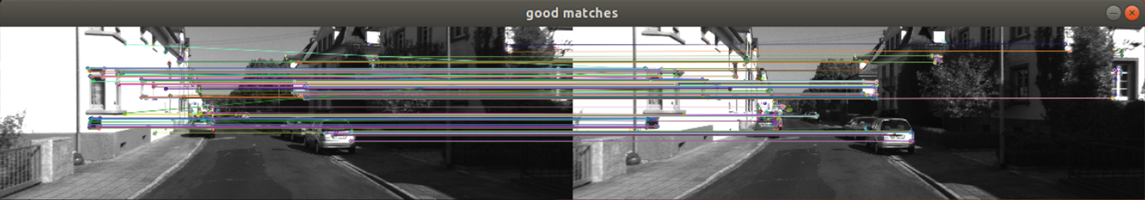
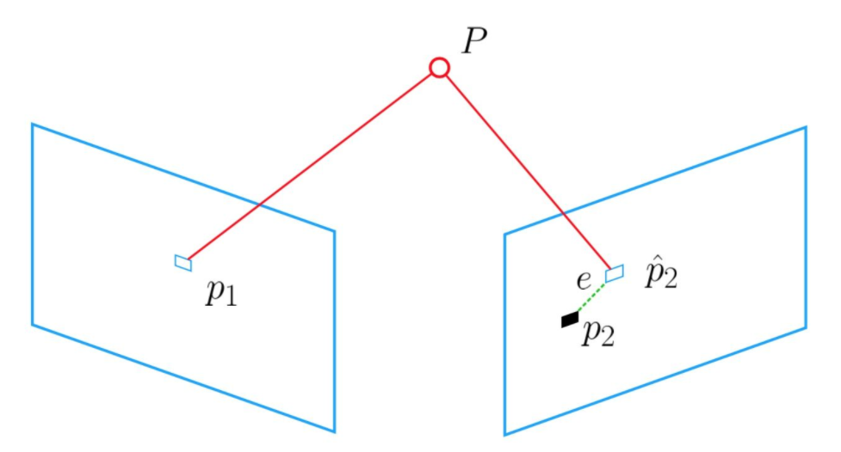
第二部分：系统介绍
SYSTEM INTRODUCTION
核心算法：PnP（Perspective N ）
PnP是求解3D到2D点对的运动的方法:
即给出n个3D空间点以及其对应的2d投影时，如何求解相机的位姿。
算法要解决的问题就是为相机寻找一个合适的位姿，使得3d点的重投影误差最小，左图为重投影误差示意图。
典型求解方式有很多种，主要分为线性代数方法和非线性的迭代求解方法。这些求解方式在Opencv中都有实现。
Notes:
p1表示图像上的特征点的位置，p2为上一帧中与p1匹配的点，P表示对特征点的空间位置，p2’是P在上一帧的投影位置，e就是重投影的误差，在多个特征点的情况下，需要最小化特征点们的平方和。

Slide 9
实现方案
IMPLEMENTATION SCHEME

Slide 10
第三部分：实现方案
IMPLEMENTATION SCHEME
特征提取线程
负责对左右图片进行orb特征提取以匹配以获得进行三角化获得特征点的3d坐标，同时提取当前帧的2d特征点，先使用solvePnPRansac函数剔除偏差较大的3d-2d点对，然后用solvePnP计算当前帧相对上一帧的位姿。
语言：C++
双线程实现
建图线程
使用OpenGL提供的API绘制位姿。
互斥锁
两个线程涉及到共享数据的读取，需要在进入临界区前加互斥锁。

Slide 11
第三部分：实现方案
IMPLEMENTATION SCHEME
编译第三方库
Opencv 特征提取，位姿计算，三角化路标
Pangolin 轻量级OpenGL，绘图
Eigen 线性算术的C++模板库 用来做矩阵乘法，SVD分解等
Sophus 李代数，用于表示相机位姿
Notes:
主要使用opencv中的Mat,keypoint等数据结构，opencv的3dcalib模块中实现了很多的位姿求解相关的函数，可以大大节省我们的时间。
OpenGL主要完成相机位姿的绘制
此外，还需要使用Eigen库 做大量的矩阵变换，SVD分解等，
Sohpus是一个李代数运算的库，相机的位姿都是用6x1的向量表示的，使用sophus可以方便的将向量转换为旋转和平移矩阵。

Slide 12
第三部分：实现方案
IMPLEMENTATION SCHEME
类设计
Frame类：定义帧ID、时间戳、位姿、左右图像
Camera类：存储相机的内参和外参，并完成相机坐标系、像素坐标系和世界坐标系之间的坐标变换
Mappoint类： 存储路标点坐标
Map类:存储各个关键帧和路标点，为了提高随机插入和访问的效率，使用unordered_map容器
Frame
Camera
Has many
Has a
Map
Mappoint
Notes:
实现时，我们设计4个类：Frame,Camera,Mappoint,Map。Frame类：定义帧ID、时间戳、位姿、左右图像；Camera类：存储相机的内参和外参，并完成相机坐标系、像素坐标系和世界坐标系之间的坐标变换；Mappoint类： 存储路标点坐标；Map类:存储各个关键帧和路标点，为了提高随机插入和访问的效率，使用unordered_map容器。下图展示了他们相互之间的关系，Frame类中存储一个Camera对象，同时Frame类和Map类会共享多个Map point对象。

Slide 13
项目成果
PROJECT RESULTS

Slide 14
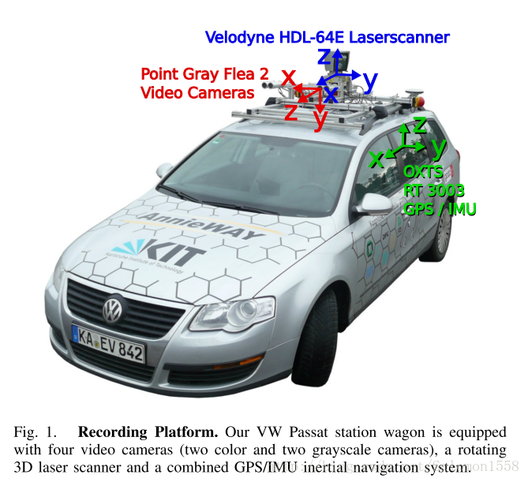
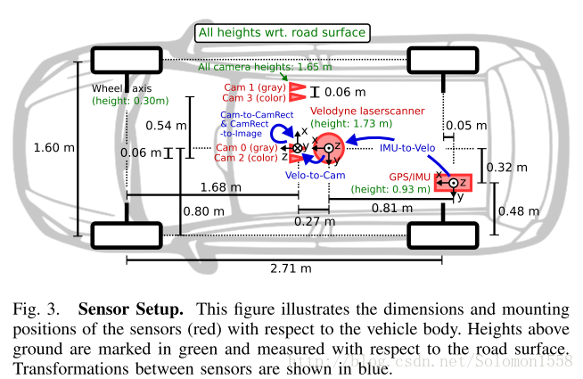
第四部分：项目成果
PROJECT RESULTS
KITTI数据集由德国卡尔斯鲁厄理工学院和丰田美国技术研究院联合创办，是目前国际上最大的自动驾驶场景下的计算机视觉算法评测数据集。
KITTI数据集的数据采集平台装配有2个灰度摄像机，2个彩色摄像机，一个Velodyne 64线3D激光雷达，4个光学镜头，以及1个GPS导航系统。
使用kitti数据集作为输入，该数据集提供了车载双目相机数据和grandtruth
程序从/kitti/sequence/00下读取前2000帧，同时会完成相机位姿的计算和绘图

Slide 15
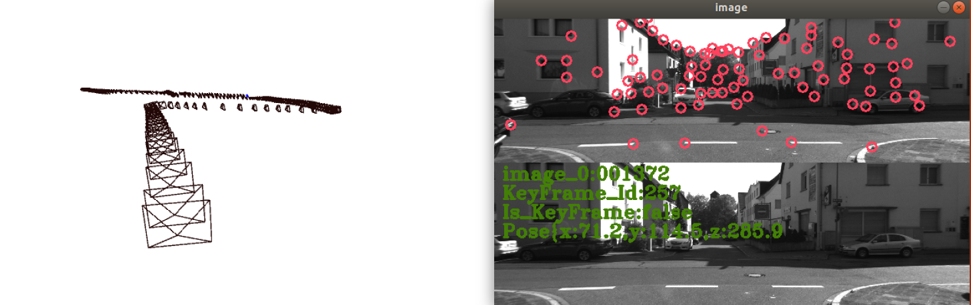
第四部分：项目成果
PROJECT RESULTS
绘制出的相机位姿图
红色圈出的点为正在跟踪的ORB特征点
绿色文字显示了当前帧ID、车载相机在x,y,z三个方向上的位移（单位m）等信息

Slide 16
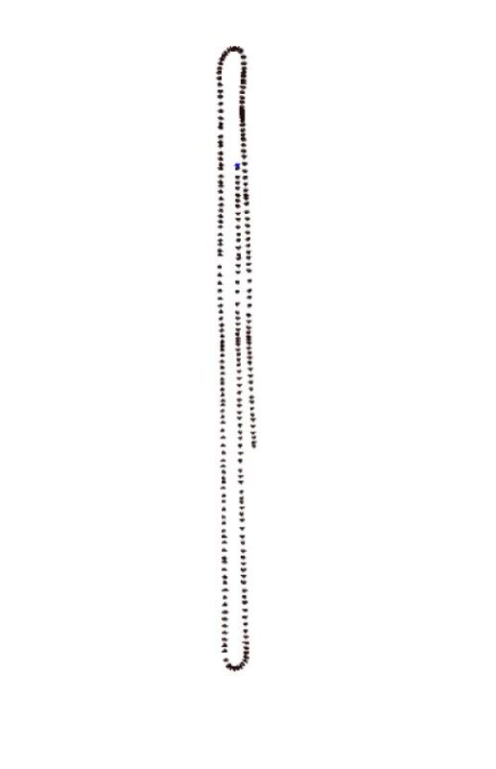
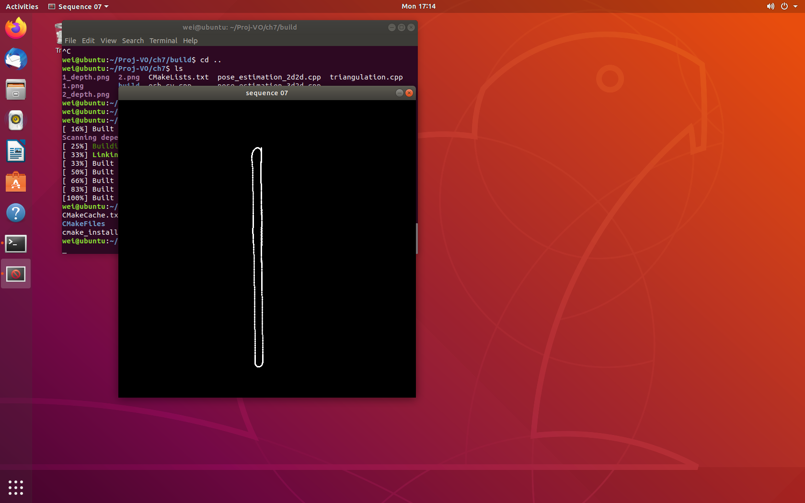
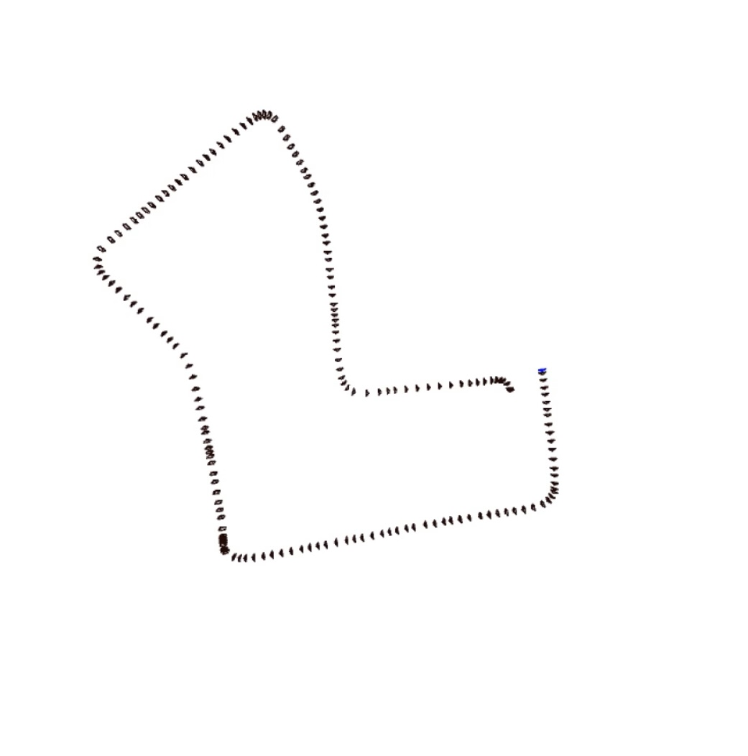
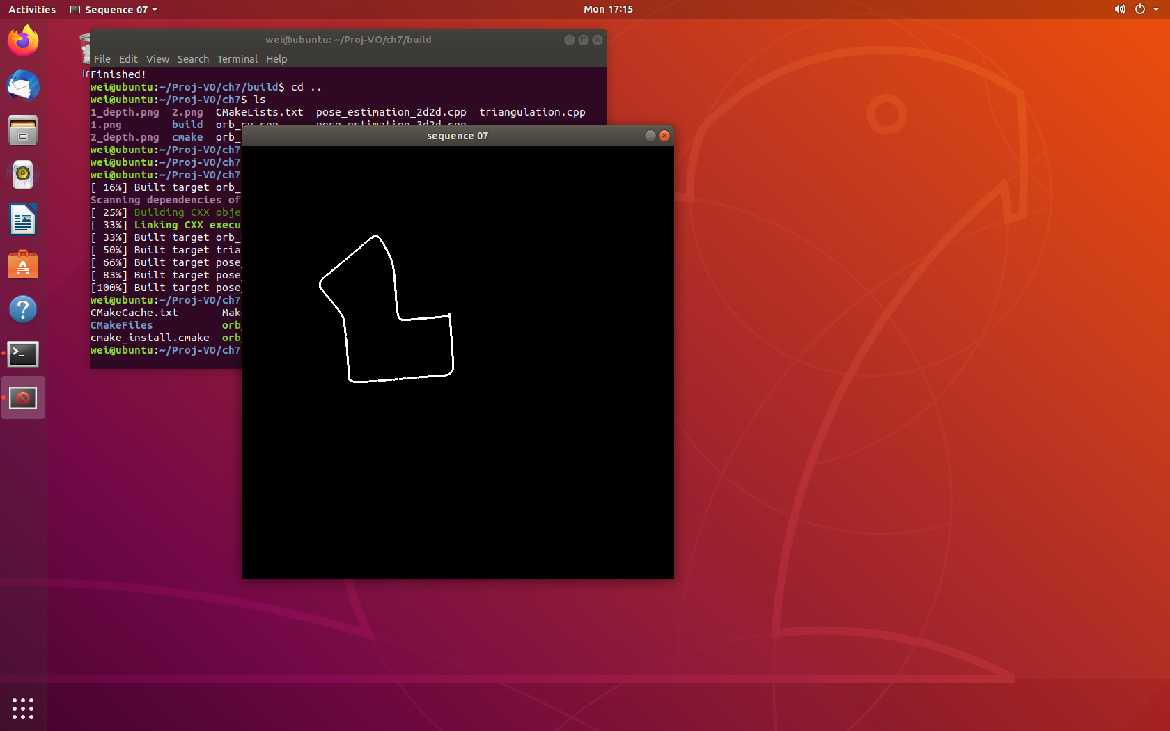
第四部分：项目成果
PROJECT RESULTS
Estimated Trajectory 06 Groundtruth 06
Estimated Trajectory 07 Groundtruth 07
误差评估：
程序可以基本精确的输出相机的运动轨迹，与数据集提供的groudtruth轨迹基本相同
关于误差：由于实现的是一个两两帧的视觉里程计，由于每一帧的位姿计算都有微小的误差，随着时间的流逝会不断积累，最终导致轨迹无法闭环，所以这是非常正常且不可避免的现象。
Notes:
我们分别测试了kitti的06和07序列，图上分别是以kitti的06序列和07序列作输入时的输出姿态图，黑色图片是数据集提供的标准轨迹。实验表明，程序可以基本精确的输出相机的运动轨迹，与数据集提供的groudtruth轨迹基本相同。关于误差：由于实现的是一个两两帧的视觉里程计，由于每一帧的位姿计算都有微小的误差，随着时间的流逝会不断积累，最终导致轨迹无法闭环，所以这是非常正常且不可避免的现象。

Slide 17
感谢聆听
THANK YOU FOR WATCHING
小组成员：
06017319 魏宇恒
06017312 曹 静
06117102 刘羽昭

